Slide 1
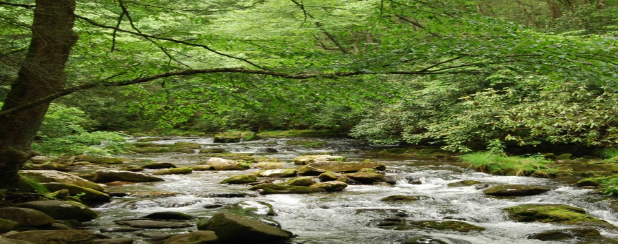
Out and About with Nature

Slide 2
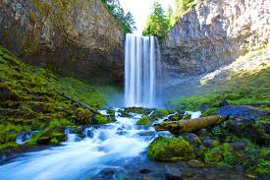
Nature
Zìrán
自然

Slide 3
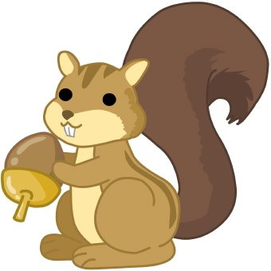
Animal
Dòngwù
动物

Slide 4
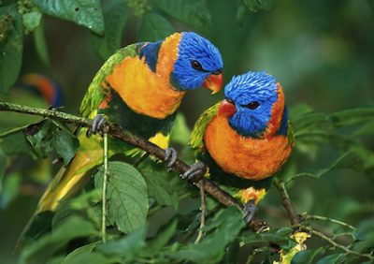
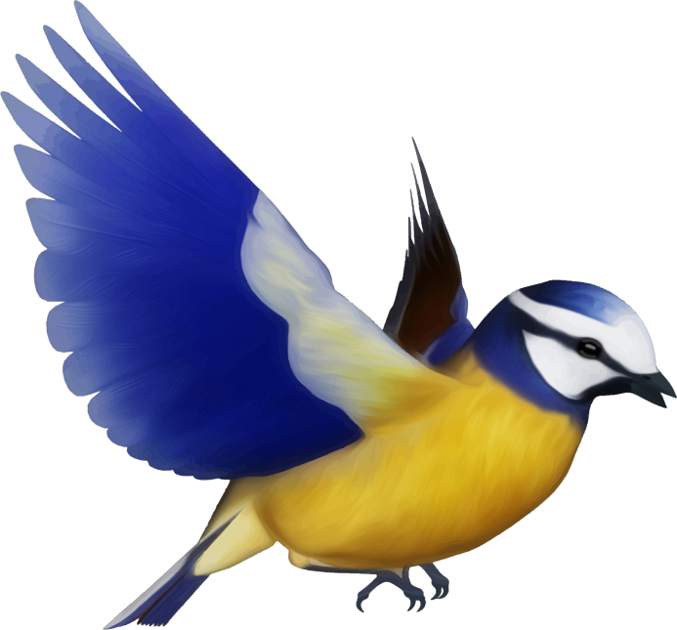
Bird Niăo 鸟

Slide 5
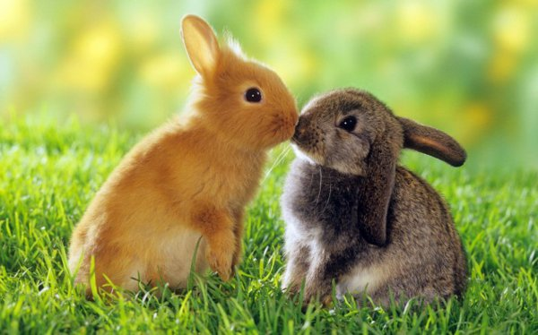
Rabbit
Tùzi
兔子

Slide 6
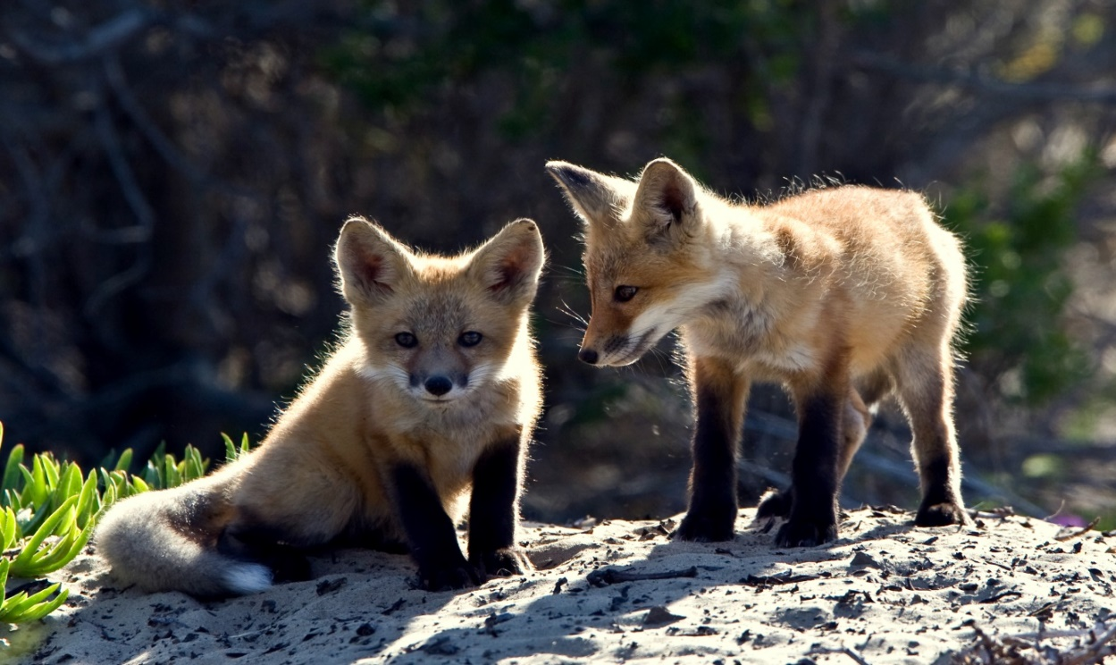
Fox
Hú
狐

Slide 7
Spider
Zhīzhū
蜘蛛

Slide 8
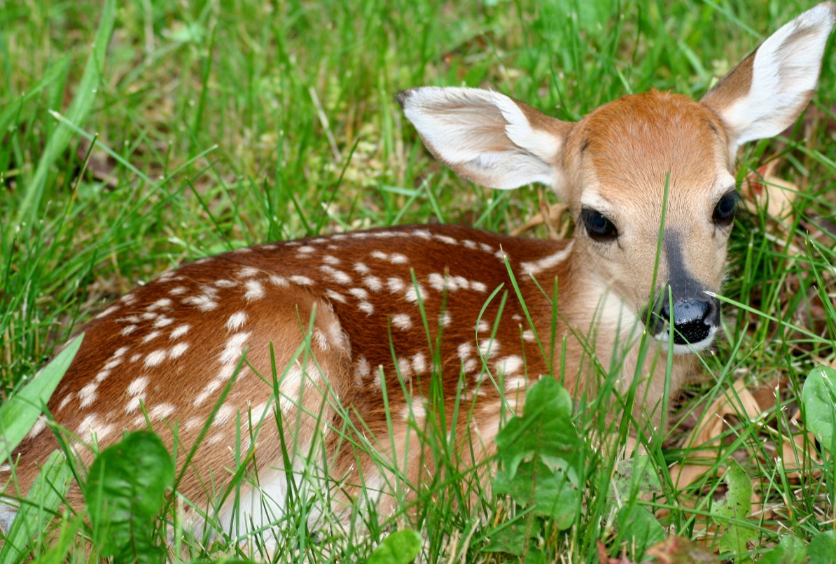
Deer
Lù
鹿

Slide 9
Badger Gŏuhuān 狗獾

Slide 10
Owl
Xiāo
鸮

Slide 11
Snake Shé 蛇

Slide 12
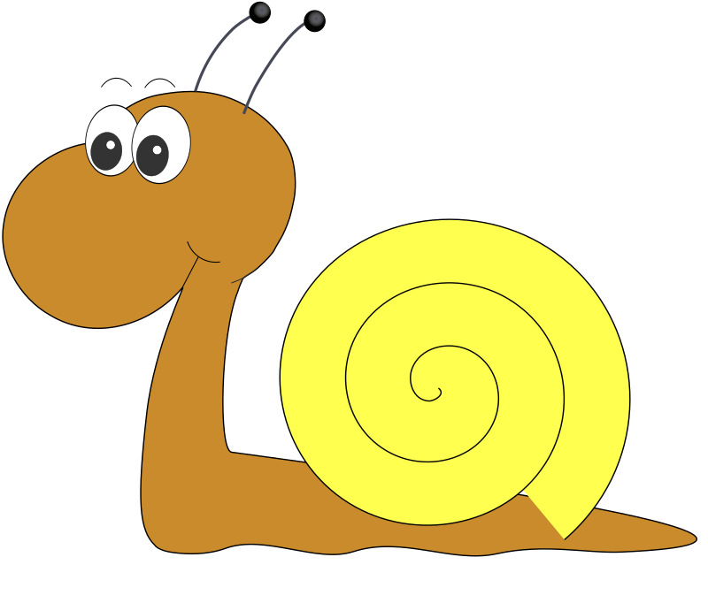
Snail Wō 蜗

Slide 13
Frog Wā 蛙

Slide 14
Fish Yú 鱼

Slide 15
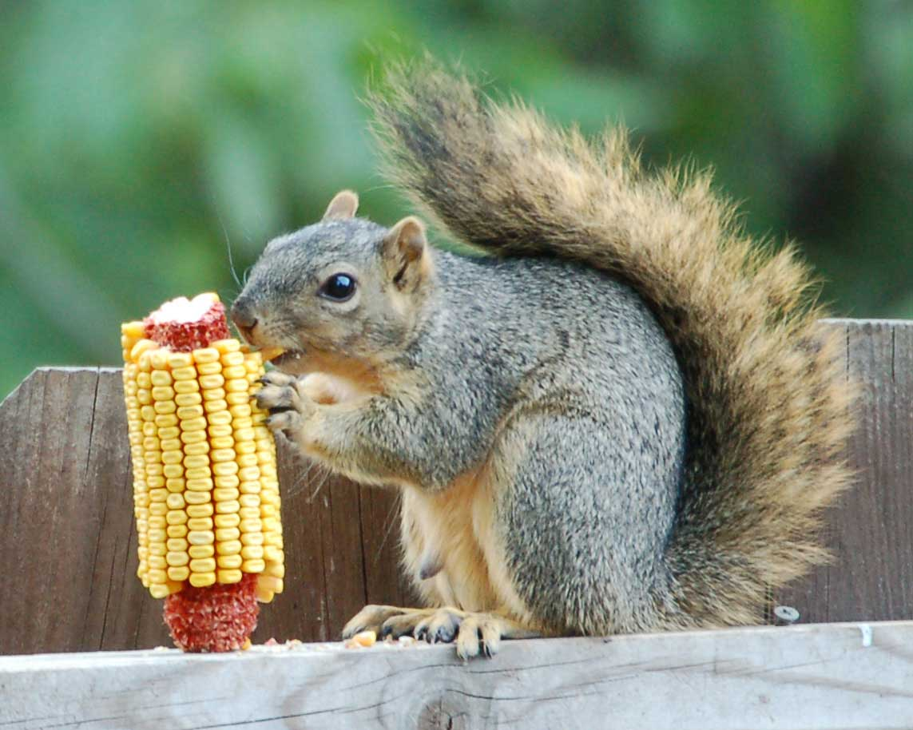
Squirrel Shŭ 鼠

Slide 16
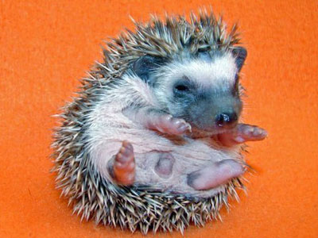
Hedgehog
Wѐi
猬

Slide 17
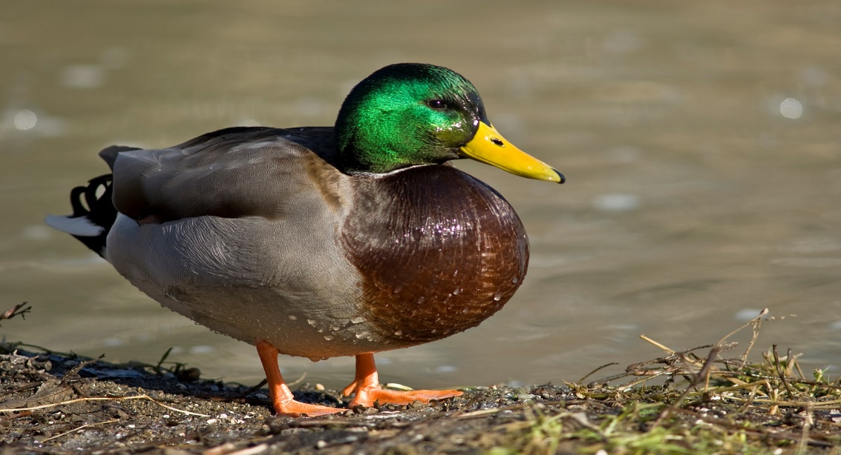
Duck
Yā
鸭

Slide 18
Swan
Hú
鹄

Slide 19
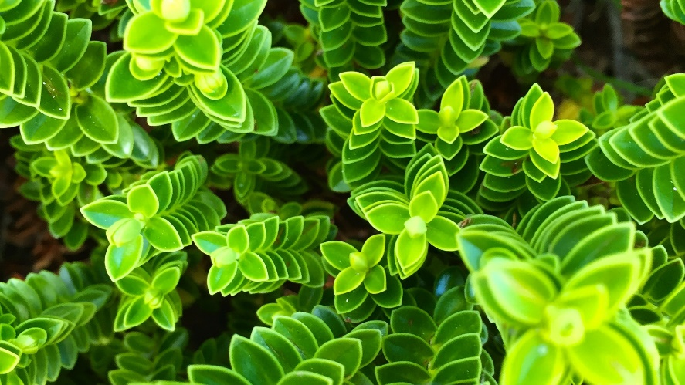
Plant
Zhíwù
植物

Slide 20
Flower
Huā
花

Slide 21
Grass
Căo
草

Slide 22
Leaf
Yѐzi
叶子

Slide 23
Feather
Yŭ
羽

Slide 24
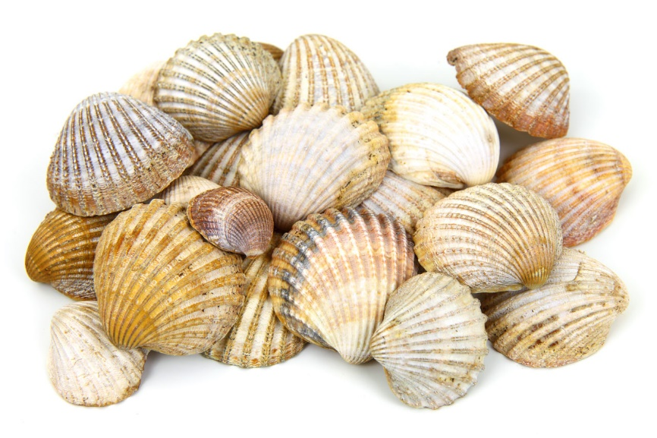
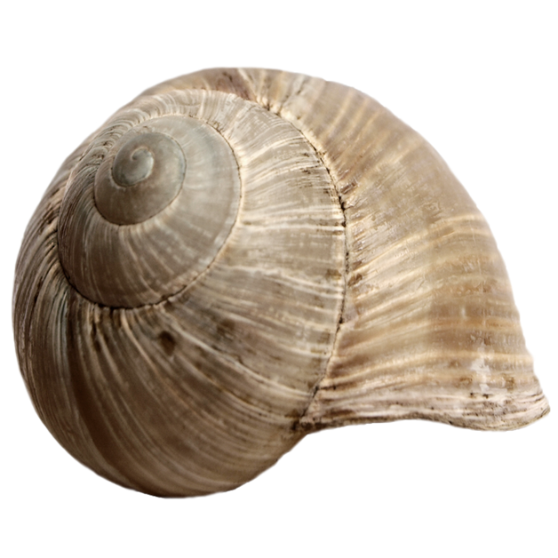
Shell
Qiào
壳

Slide 25
Stone
Shítou
石头

Slide 26
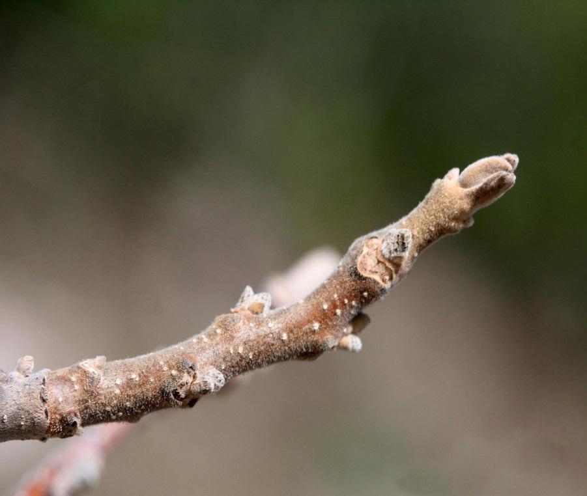
Twig
Zhīzi
枝子

Slide 27
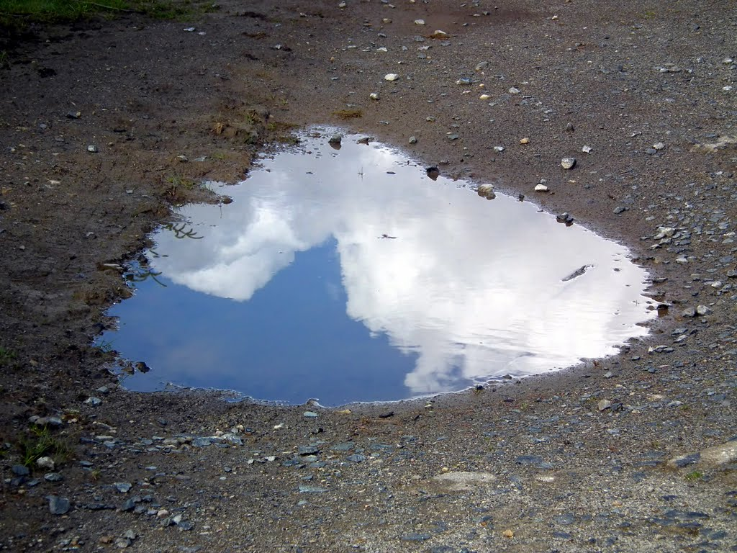
Puddle
Shuĭkēng
水坑

Slide 28
Insect
Kūnchóng
昆虫

Slide 29
Bee
Fēng
蜂

Slide 30
Caterpillar
Máochóng
毛虫

Slide 31
Butterfly
Dié
蝶

Slide 32
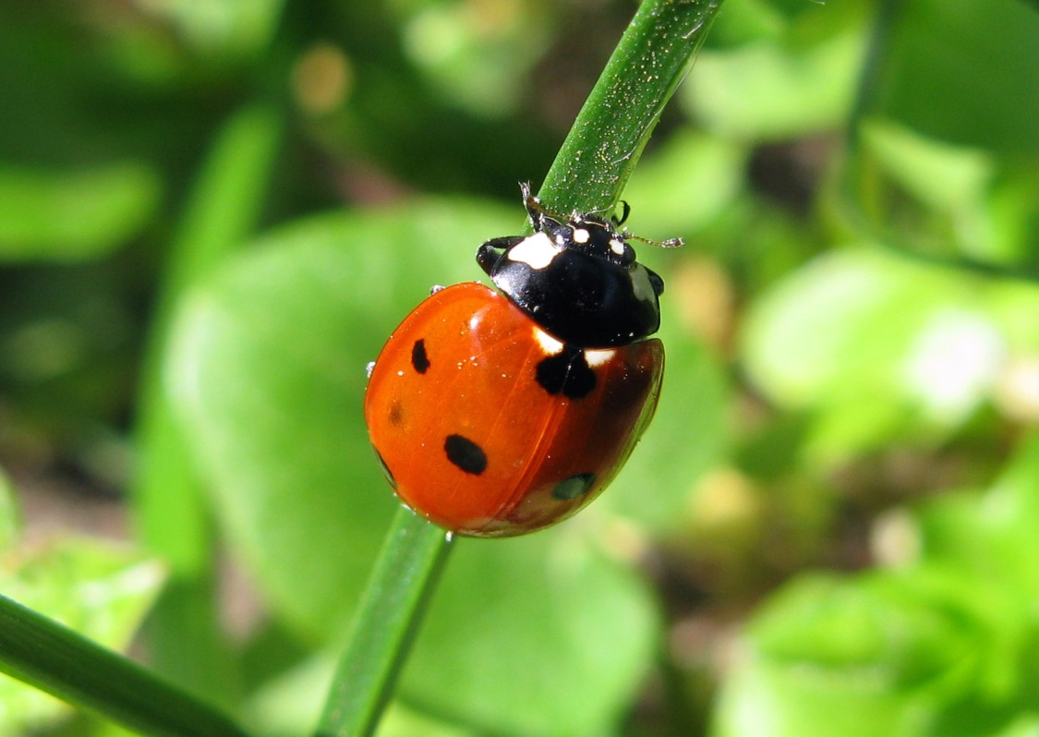
Ladybird
Piáochóng
瓢虫

Slide 33
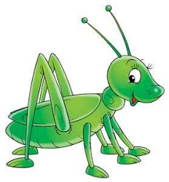
Grasshopper
Zhàchóng
蚱虫

Slide 34
Fly
Yíng
蝇

Slide 35
Worm
Chóngzi
虫子

Slide 36
Tree
Shù
树

Slide 37
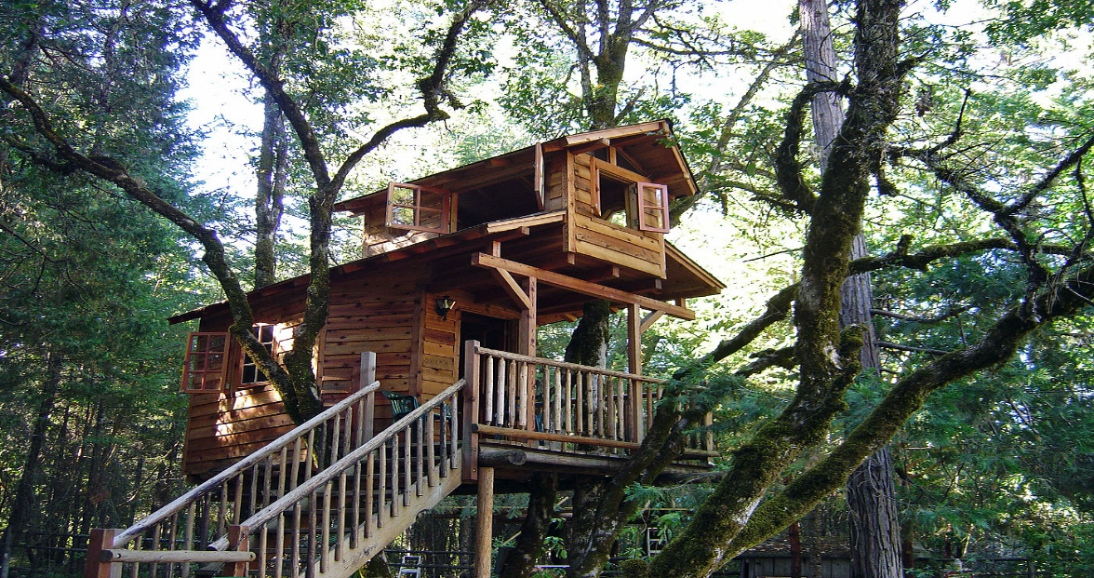
Treehouse
Shùwū
树屋

Slide 38
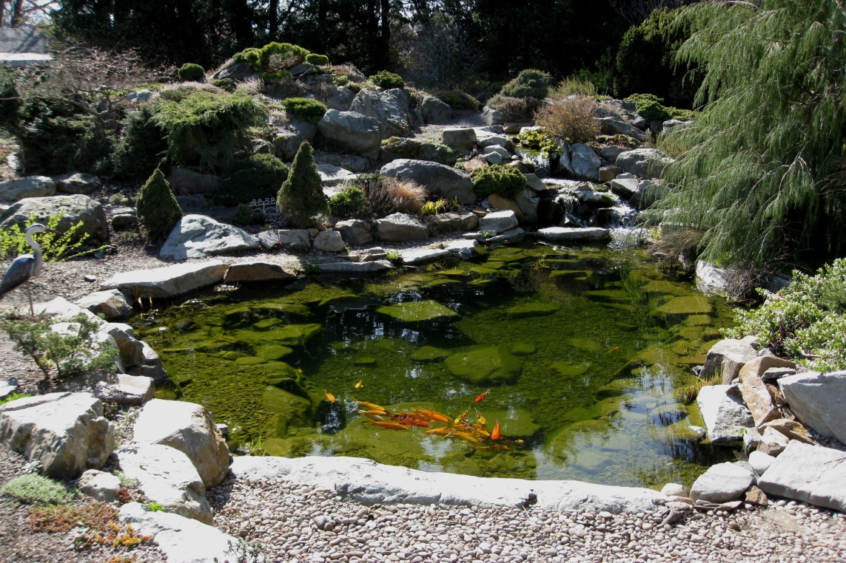
Pond
Chí
池

Slide 39
Water
Shuĭ
水

Slide 40
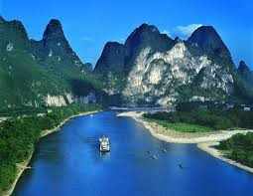
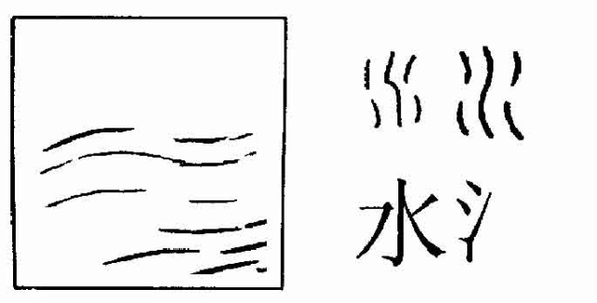
River
Hé
河

Slide 41
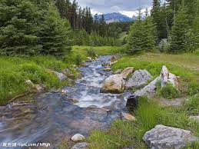
Stream
Xiǎoxī
小溪

Slide 42
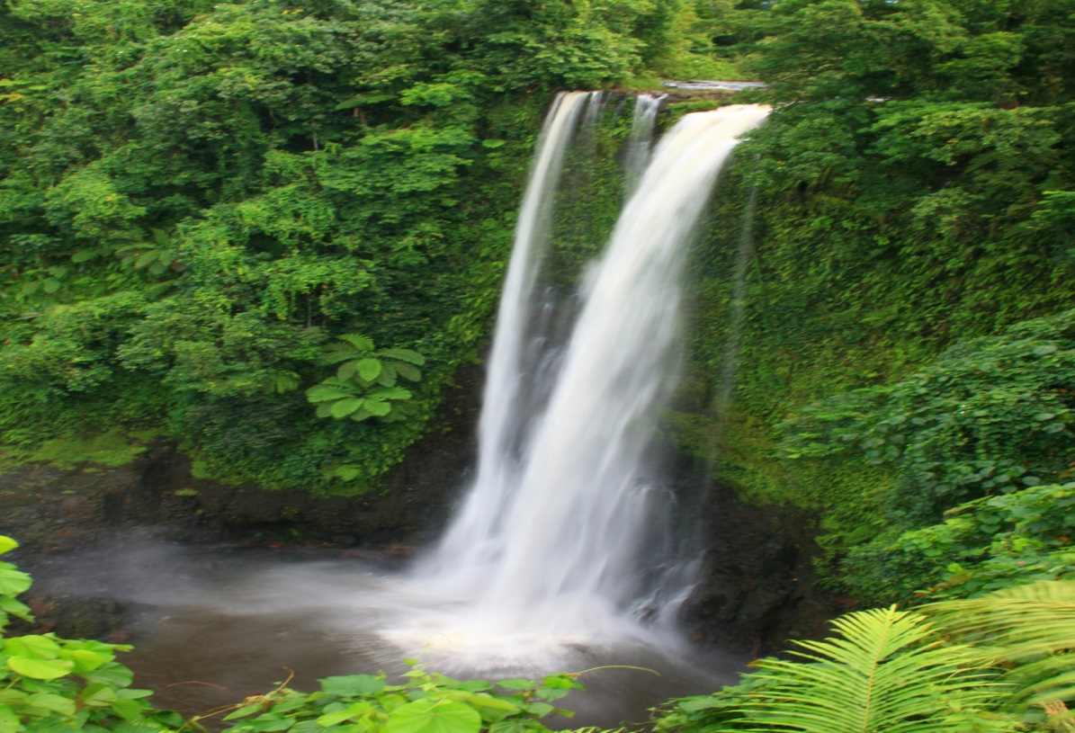
Waterfall
Pù
瀑

Slide 43
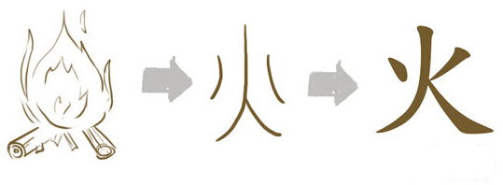
Fire
Huǒ
火

Slide 44
Sun
Tàiyáng
太阳

Slide 45
Moon
Yuèliang
月亮

Slide 46
Stars
Xīngxing
星星

Slide 47
Sky
Tiānkōng
天空

Slide 48
Cloud
Yún
云

Slide 49
Wind
Fēng
风

Slide 50
Rain
Yŭ
雨

Slide 51
Snow
Xuě
雪

Slide 52
Snowman
Xuěrén
雪人

Slide 53
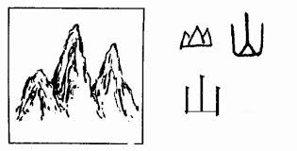
Mountain
Shān
山

Slide 54
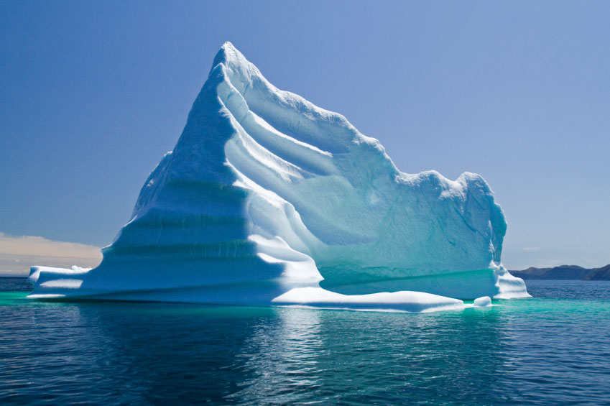
Iceberg
Bīngshān
冰山

Slide 55
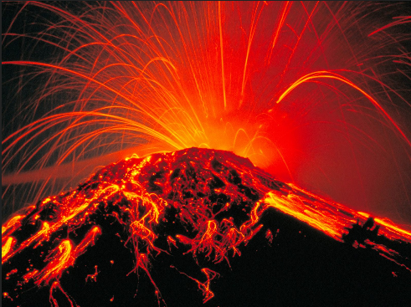
Volcano
Huŏshān
火山

Slide 56
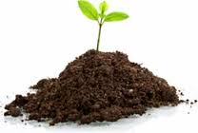
Soil
Tǔ 土

Slide 57
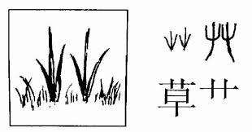
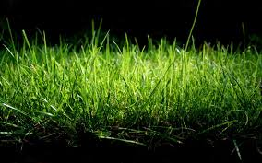
Grass
Căo
草

Slide 58
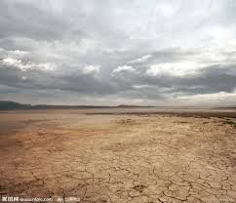
Ground
Dì 地

Slide 59
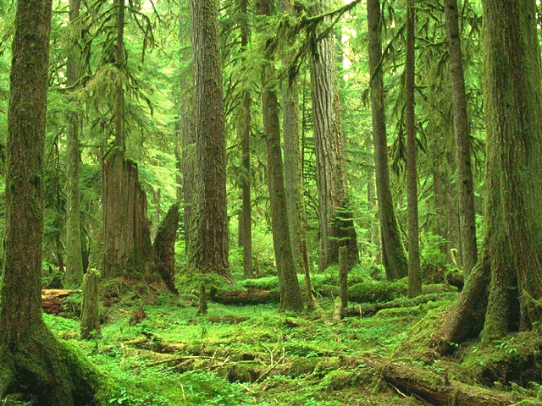
Woods
Shùlín
树林

Slide 60
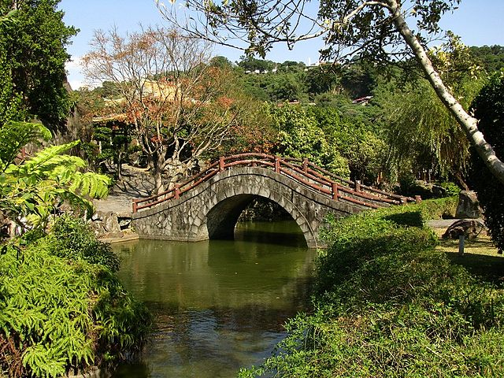
Park
Gōngyuán
公园

Slide 61
Garden
Huāyuán
花园

Slide 62
Beach
Tān
滩

Slide 63
Sea
Hăi
海

Slide 64
Noisy
Chǎo
吵

Slide 65
Quiet
ānjìng
安静

Slide 66
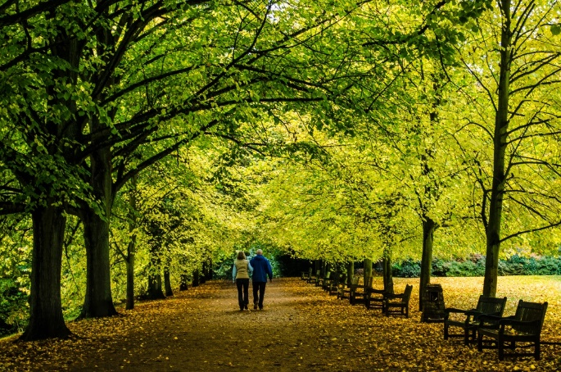
Peaceful
Níng
宁

Slide 67
Hot
Rѐ
热

Slide 68
Cold
Lěng
冷

Slide 69
Big
Dà
大

Slide 70
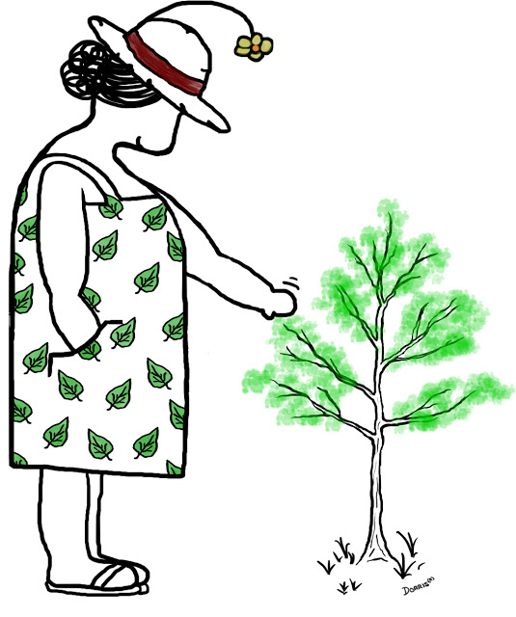
Small
Xiăo
小

Slide 71
Soft
Ruăn
软

Slide 72
Rough
Cāo
糙

Slide 73
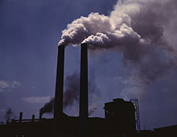
Polluted
Wūrǎn
污染

Slide 74
Describing and Noticing
I see → (我) 看 (Wŏ) kàn
I hear → 听 tīng
I feel → 觉得 / 感 juéde/ găn
I go→ 去 qù
I touch → 着 zháo
I like → 喜欢 xĭhuan
I don’t like → 不喜欢 bù xĭhuan
I love → 爱 ài

Slide 75
Finding out
What do you see? 你看什么? Nĭ kàn shénme?
What do you hear? 你听什么? Nĭ tīng shénme?
How does it feel? 你觉得什么? Nĭ juéde shénme?
What do you like?你喜欢什么? Nĭ xĭhuan shénme?
What do you not like? 你不喜欢什么? Nĭ bù xĭhuan shénme?
How many are there? 哪里有多少人? Nàli yŏu duō shăo rén?
What colour is it? 这个是什么颜色? Zhѐ ge shì shénme yánsѐ?

